Slide 1
5组：电力负荷大数据分析
Presenters: 贾沛霖 许昊然 何岱霖

Slide 2
CONTENTS
1
2
3
基于负荷历史数据的用户用能模式分析
用户行为与需求响应
数据价值评估方案设计

Slide 3
1
任务1：基于负荷历史数据的用户用能模式分析

Slide 4
待解决的问题
已知：
1、不同用户每时间点对应的用能数据；
2、不同时间点对应的天气数据；
3、可根据日期判断是否为节假日等
目的：
归类出用户的几种不同用能模式，并对应分析前述影响因素在其中可能起到的作用

Slide 5
用能模式聚类
k-means方法
基本思想：
选取并不断迭代更新数据簇的中心，通过计算数据点与质心间的欧氏距离判断数据间的相似程度，从而划分出不同的数据簇，形成数据的分类。
01
02
基本聚类思路
03
对每隔0.5小时的采样数据与一天的用能数据进行分别聚类，获取用户一天之内用能规律与长期（一年）的用能规律。

Slide 6
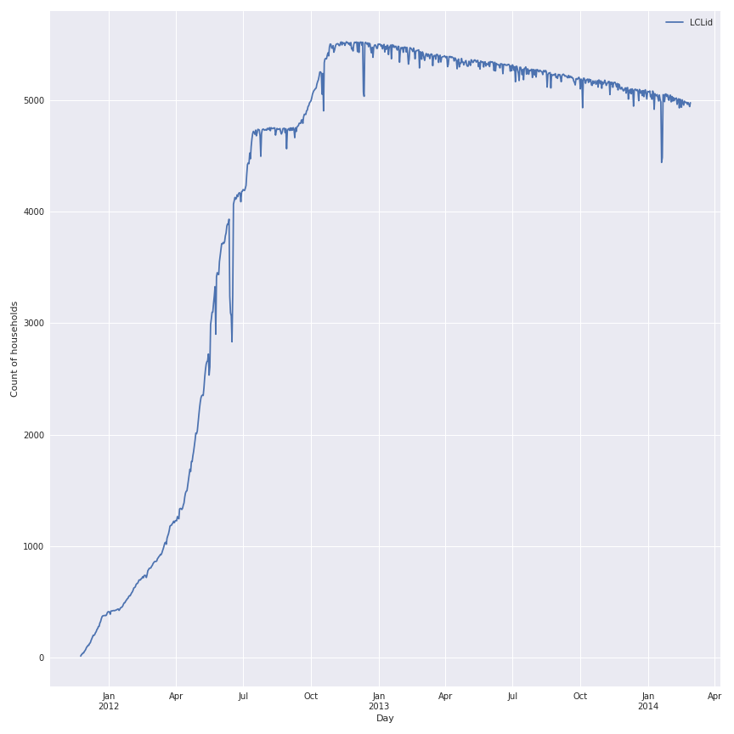
数据预处理
数据集探索
在进行正式的数据处理前，绘制有效数据数量图，掌握有效数据信息：
研究对象选取
我们发现，并不是所有时间都有用户参与负荷统计。自2011年底以来，可用家庭数量明显增加，到2013年达到峰值。考虑到季节影响，进行研究的时段至少为1年，故主要选取2013年数据进行研究。
此外，处理数据时也注意删除空值与极端数据点。

Slide 7
精确到0.5小时的数据处理
如果将用户们每天对应的48个点均作为独立的48维向量进行聚类，其实忽略了相同用户不同天份下用能数据的内在联系，并且数据会受季节影响。
先将每一个用户一年中每一天的48维用能数据进行聚类，获得每个用户一年的几个特征用能模式，以这些模式的中心点作为该用户的典型数据。
整理汇集处理获得的5566个用户的总典型数据，进一步聚类，挖掘不同用户用电模式特征。

Slide 8
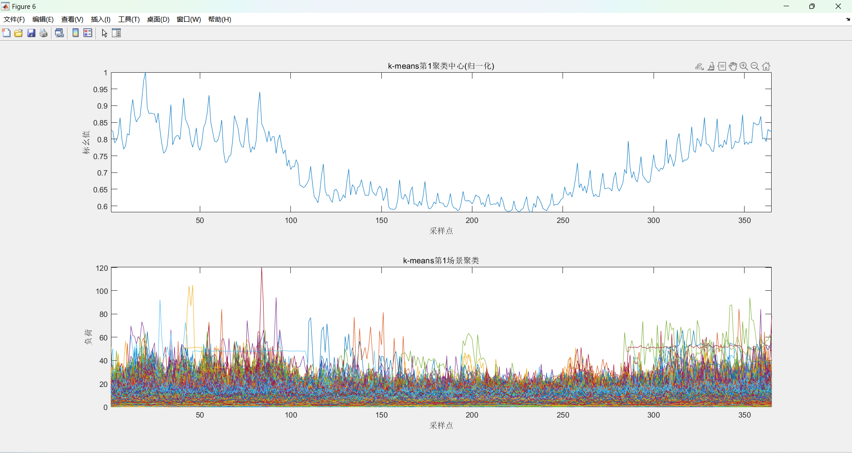
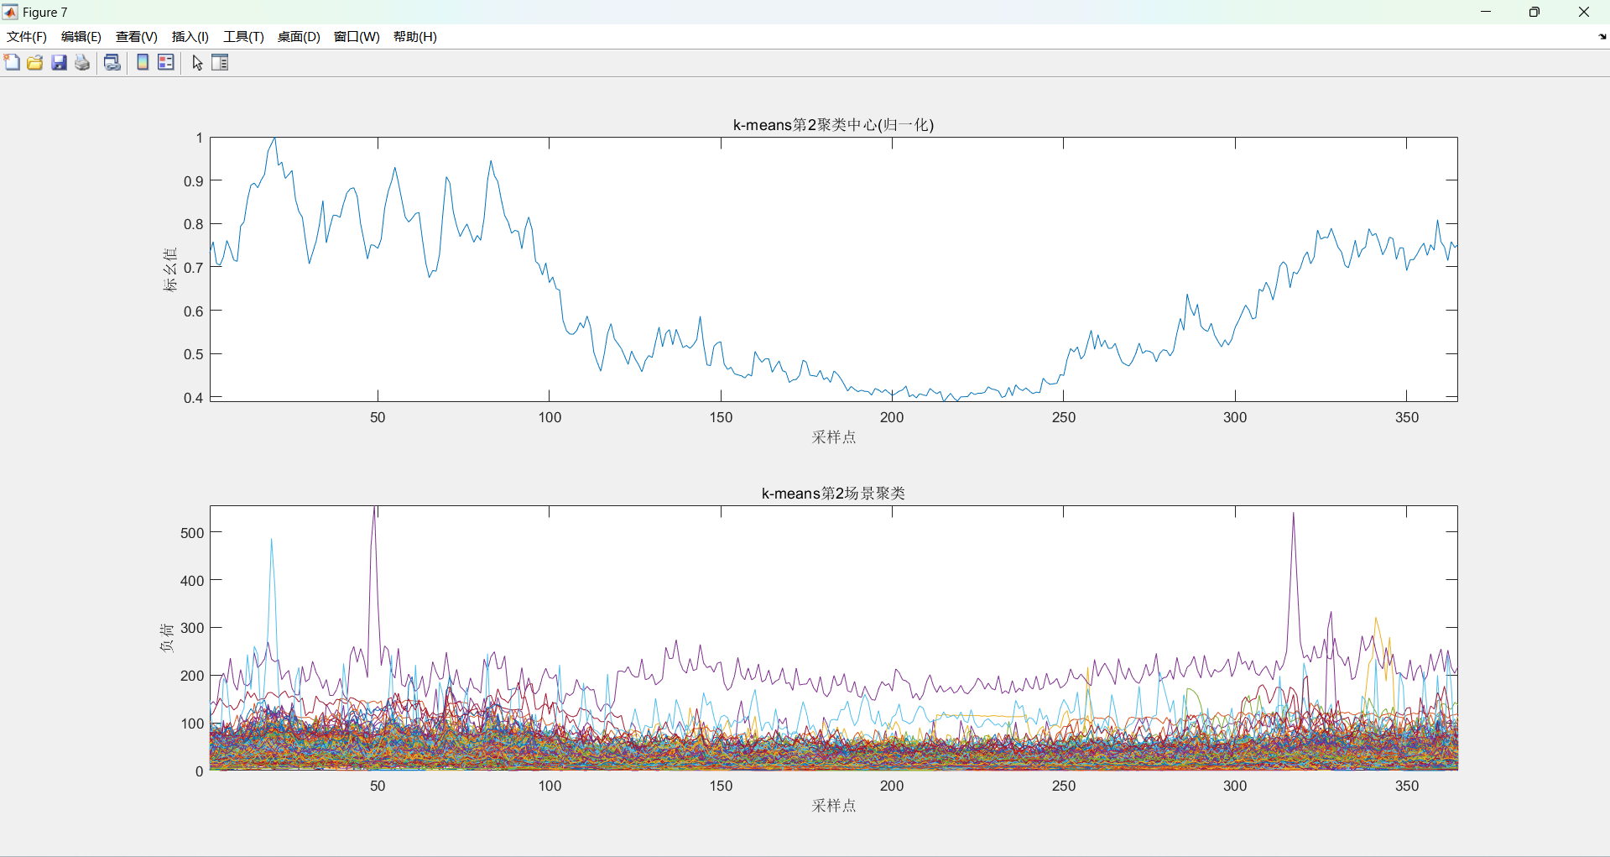
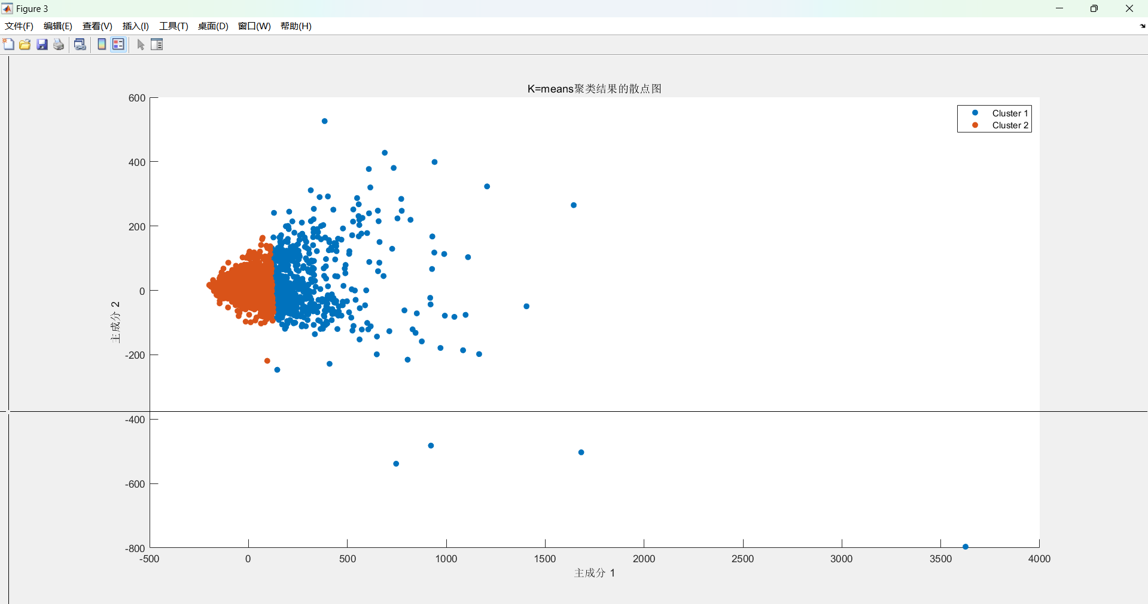
年度聚类数据
根据肘步法计算k-means适合的分类数为2。由聚类结果发现，两种聚类结果间并无十分显著的差异，年度数据间的相似度较高，但是局部有微小差异：
我们分析认为，用户负荷存在着年度变化的整体趋势；而用户间的细小变化，可能由于不同的工作方式导致，例如一些不时出差的用户，负荷波形会有较大的震动。

Slide 9
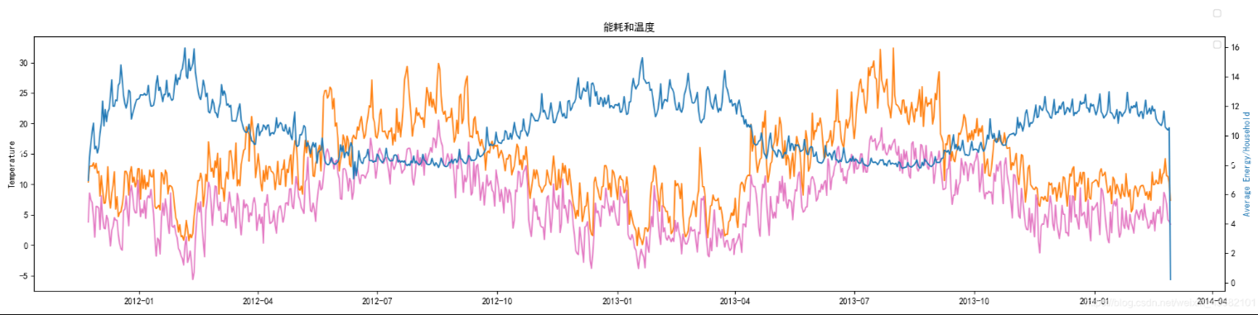
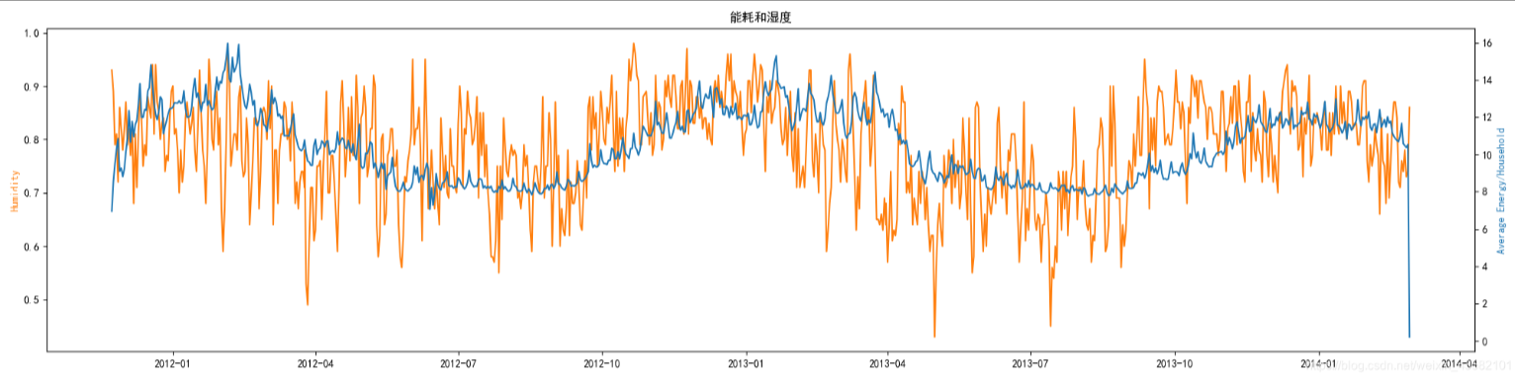
年度聚类数据
那么这个整体趋势是由什么导致的？不难想到是天气。
画出不同时段对应的天气数据与负荷曲线图：发现用能主要与温度、湿度两个指标有较强的关联性。
能耗
最高温
最低温
能耗
湿度

Slide 10
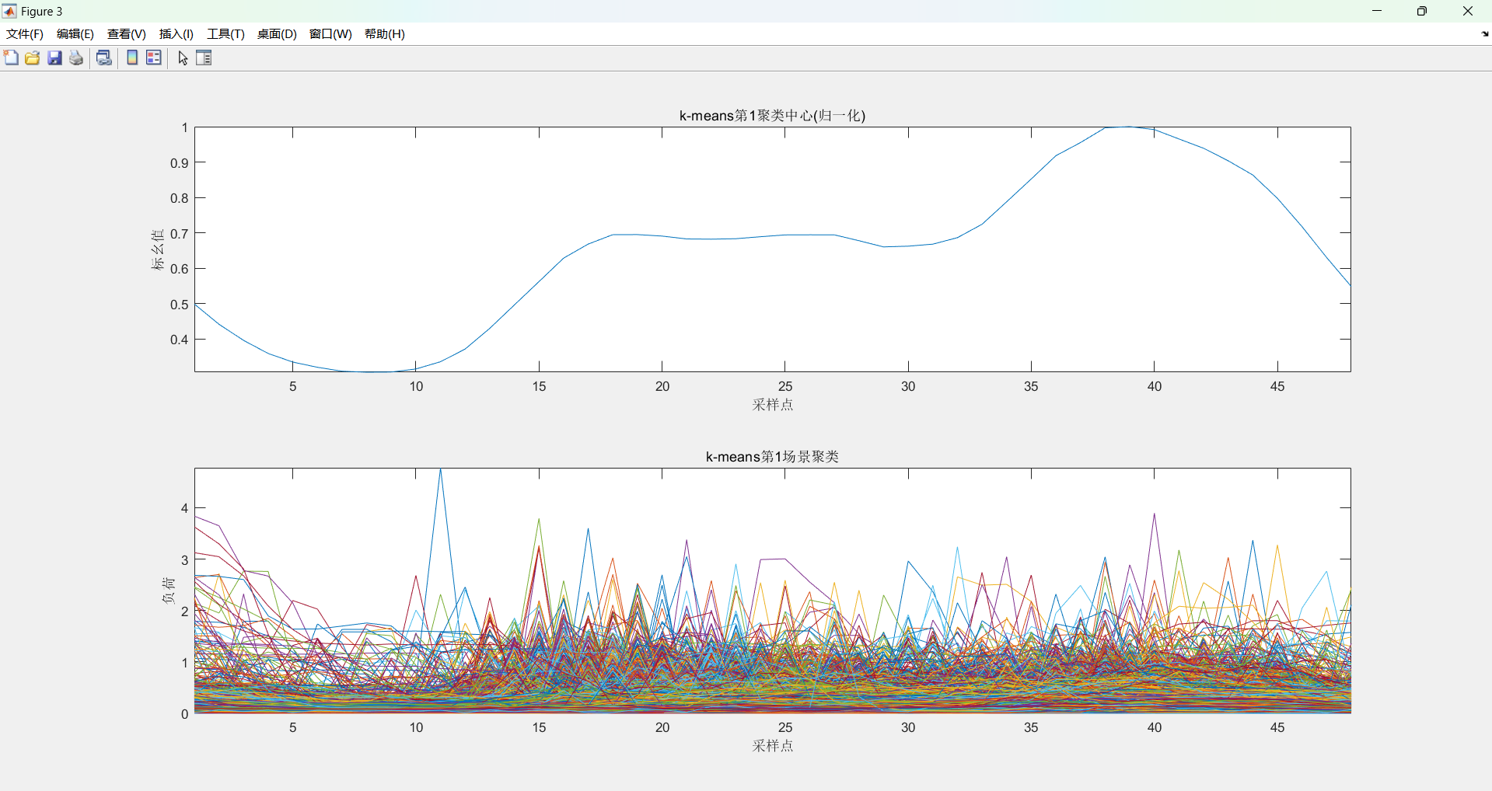
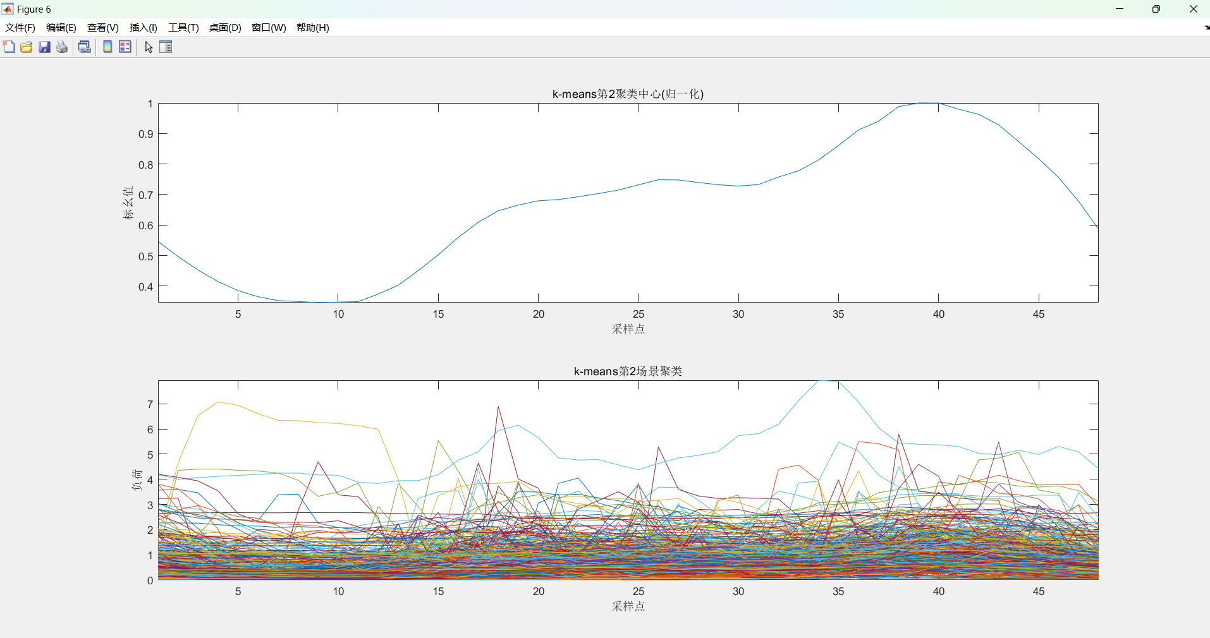
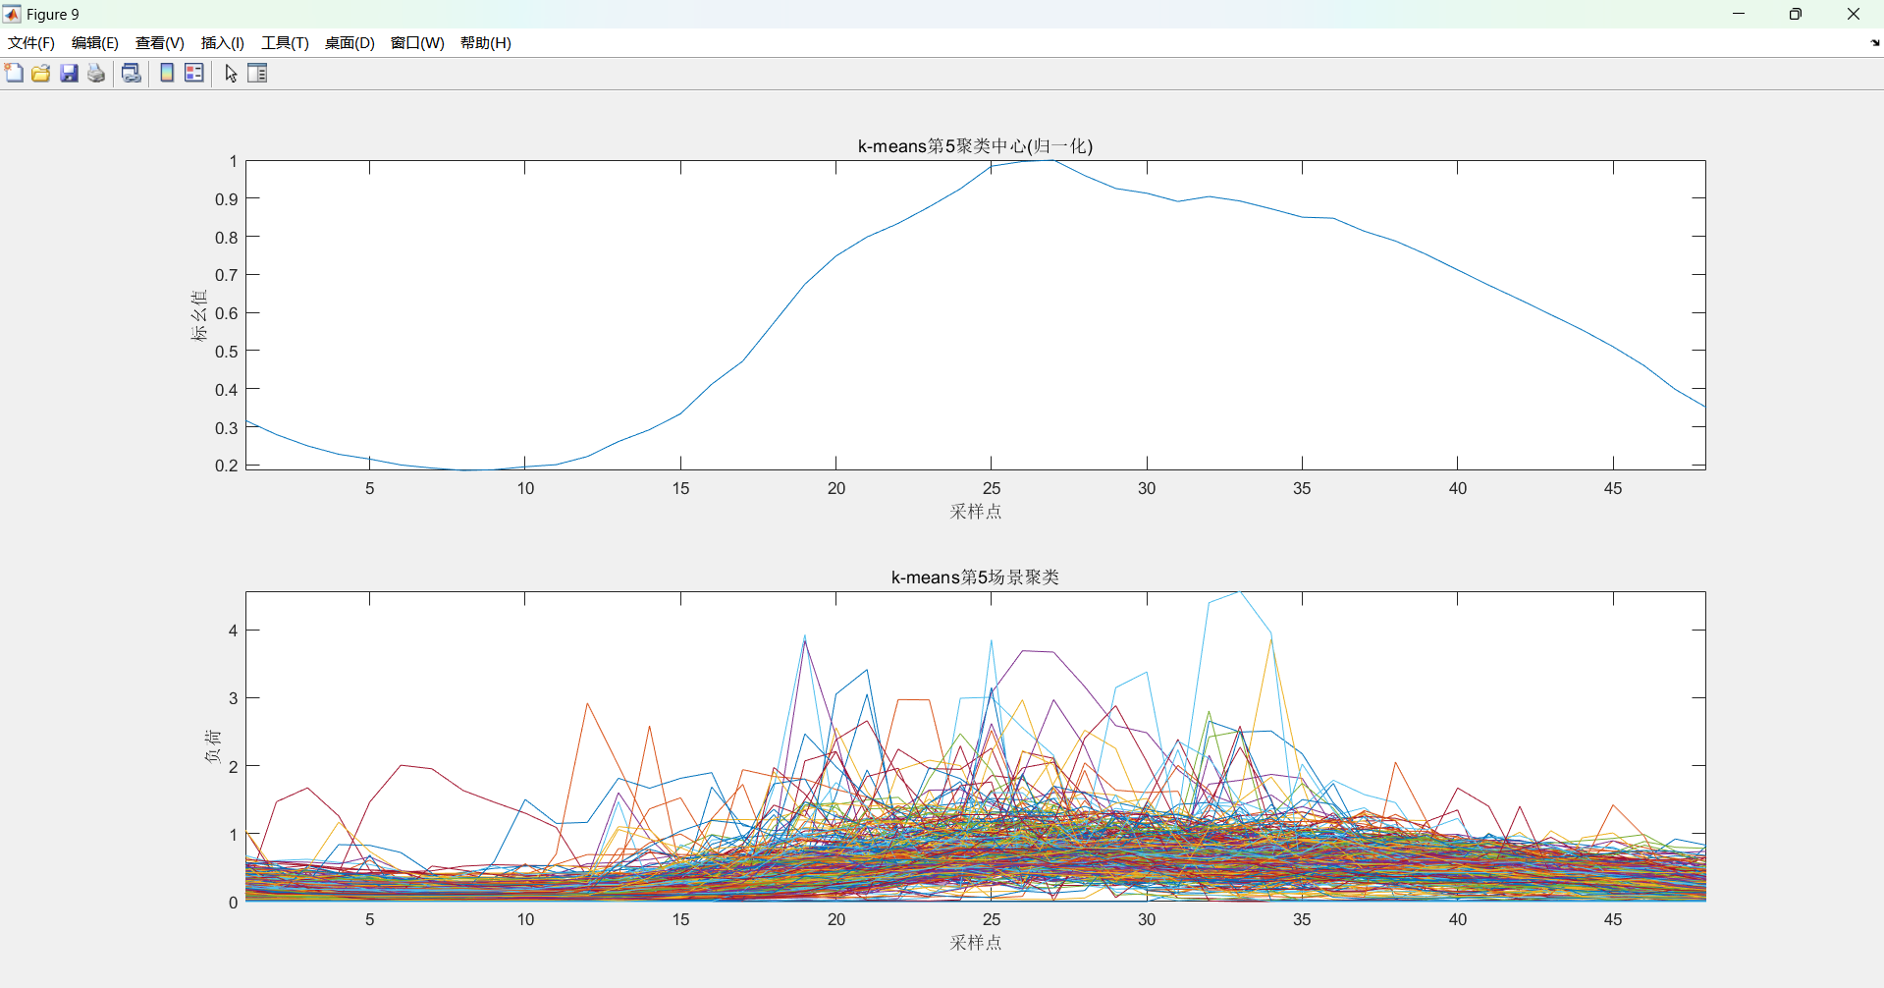
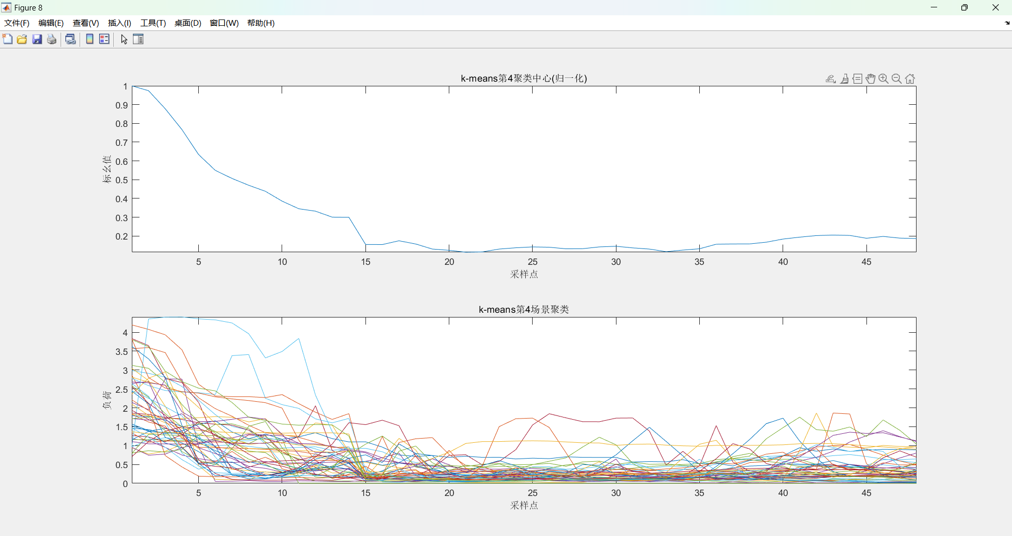
每0.5小时聚类数据
以4为k-means的分类数，分为4中主要的用能模式：
夏令时
冬令时
3
晚上嗨
白天嗨

Slide 11
2
任务二：用户行为与需求响应

Slide 12
用户行为与需求响应
利益主体：电网公司
我们采用电网公司为利益主体。我们希望能通过利用灵活性资源，减小一天内用电负荷的峰谷差。同时，鼓励资源灵活分配的成本也应考虑在内。
激励条件：分时电价
我们采用分时电价作为激励条件，其中高低电价的时间由典型聚类曲线决定。

Slide 13
用户行为与需求响应
响应类型
1
2
3
4
固定负荷
可平移负荷
可转移负荷
可削减负荷
无法改变的负荷。如夜间照明、冰箱供电等
用户用电规律无法改变，但时间可变的负荷。如洗衣机、洗碗机等。
用户时间与规律可改变，但一天内总量保持一定。如扫地机器人、电动汽车充电等。
在运行过程中可对其进行功率调节或开断的负荷，如空调、电采暖热水器等。

Slide 14
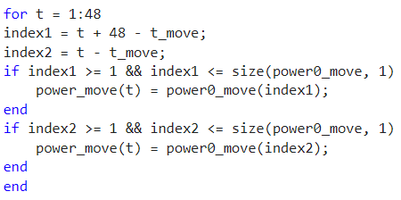
用户行为与需求响应
数学建模：可平移负荷
|t_move| < t_max

Slide 15

用户行为与需求响应
数学建模：可转移负荷

Slide 16

用户行为与需求响应
数学建模：可削减负荷

Slide 17
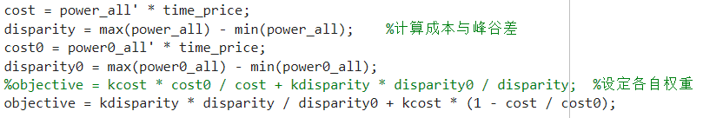
用户行为与需求响应
数学建模：利益目标

Slide 18
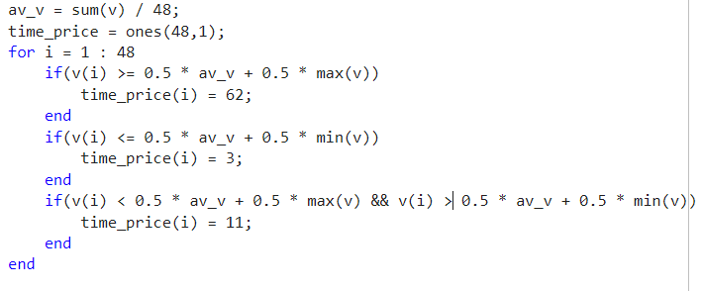
用户行为与需求响应
数学建模：分时电价

Slide 19
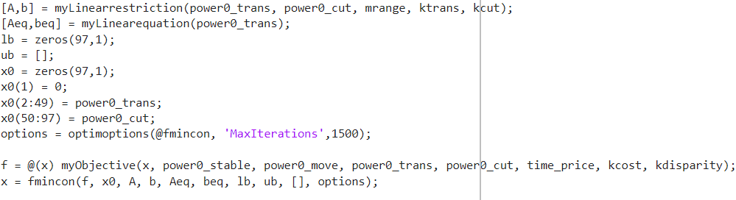
用户行为与需求响应
数学建模：采用fmincon进行优化

Slide 20
用户行为与需求响应
固定负载 | 可平移负载 | 可转移负载 | 可削减负载
30% | 20% | 25% | 25%
高电价 | 普通电价 | 低电价
62 | 11 | 3

Slide 21
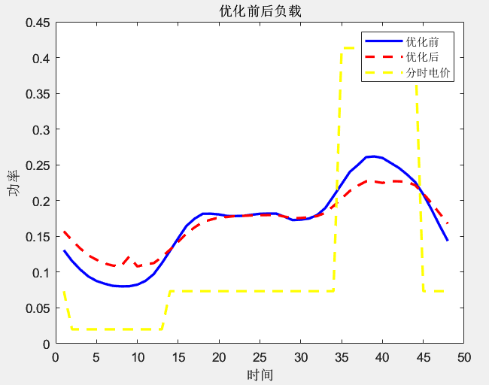
用户行为与需求响应
聚类一
峰谷差变化率 | 削峰率 | 填谷率 | 平滑改进率
34.32% | 13.22% | 34.63% | 31.34%

Slide 22
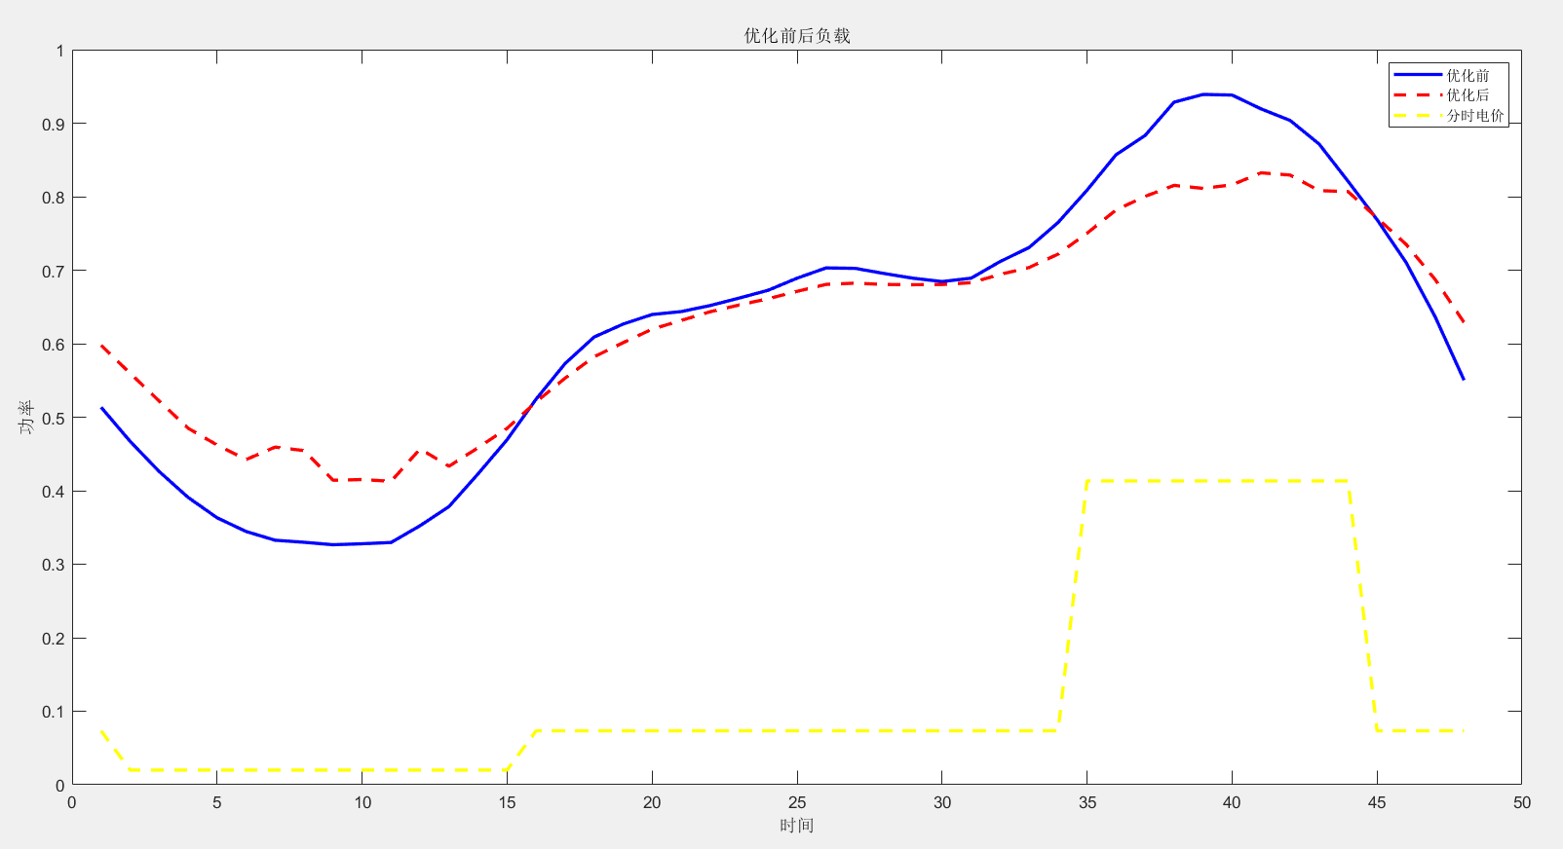
用户行为与需求响应
聚类二
峰谷差变化率 | 削峰率 | 填谷率 | 平滑改进率
31.50% | 11.36% | 26.43% | 31.24%

Slide 23
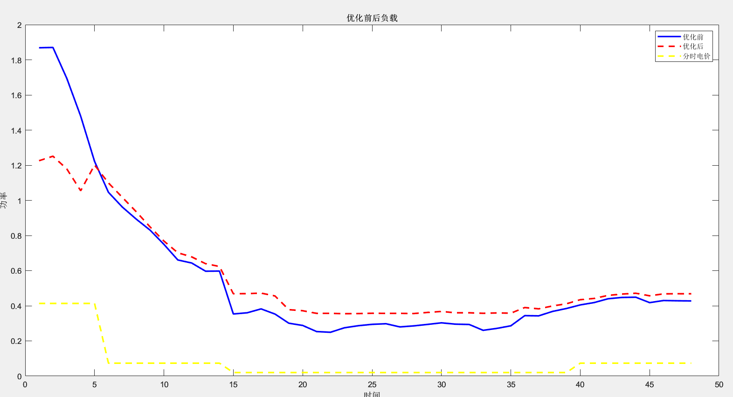
用户行为与需求响应
聚类三
峰谷差变化率 | 削峰率 | 填谷率 | 平滑改进率
44.70% | 33.09% | 34.63% | 31.34%

Slide 24
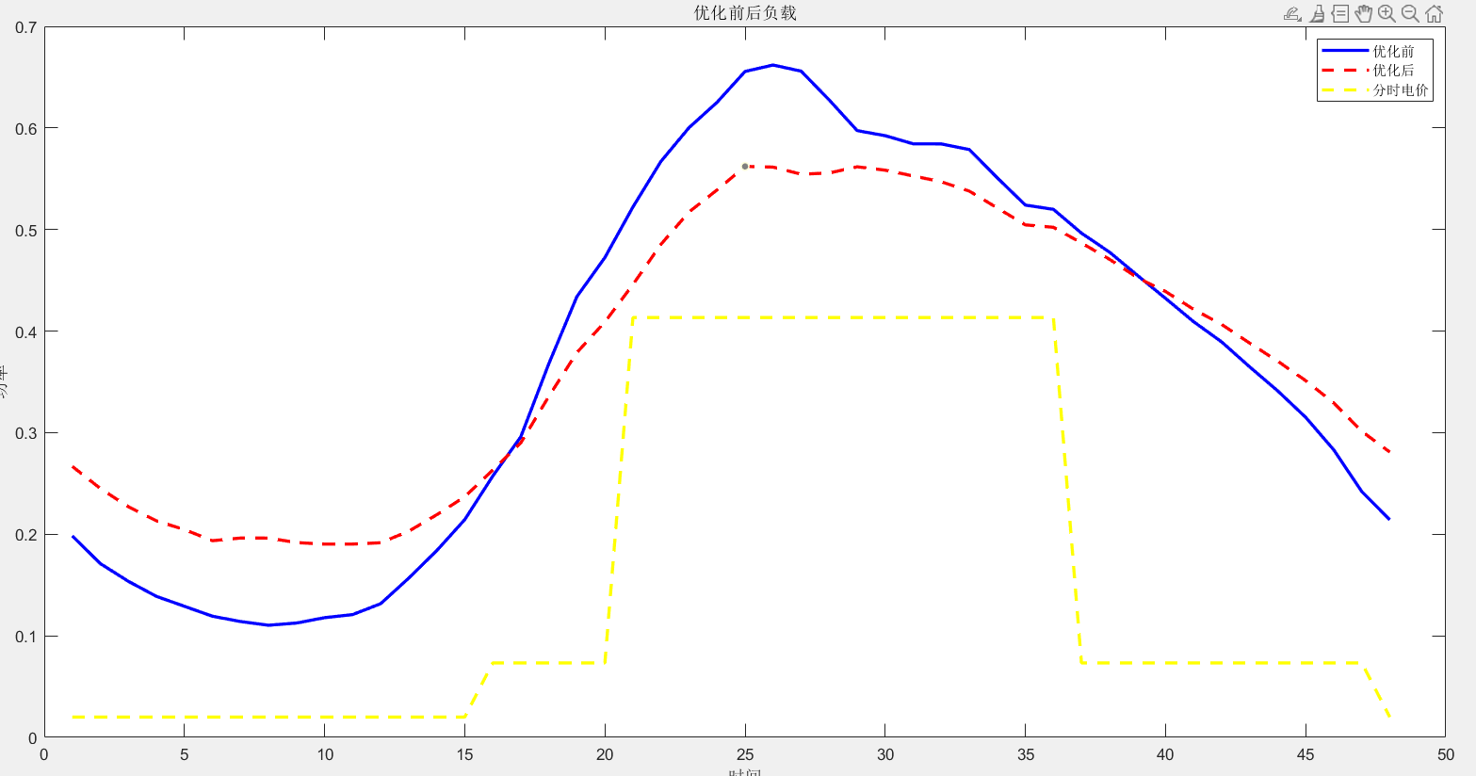
用户行为与需求响应
聚类四
峰谷差变化率 | 削峰率 | 填谷率 | 平滑改进率
32.59% | 15.08% | 72.36% | 27.70%

Slide 25
3
拓展任务1：数据价值评估方案设计
Data value evaluation scheme design

Slide 26

用户数据基本特点
数据量巨大
价值密度低
假设一个地区有 10000 套传感器终端，终端按每 5min 采集一次数据，每30 天将存储数据总量将接近 9.3TB。
随着国家大力推进智能电网建设，电力企业大量部署智能电表和传感技术的广泛应用使得数据飞速增长。
数据价值密度随数据量的增加而减少
数据的交互性
数据结构类型繁多
电力用户侧的一个重要特性之一是交互性，其价值不仅在电网内部，更包括在整个经济社会中，电力用户侧的数据与外部数据进行交互可进行全方位的价值挖掘，充分发挥电力用户侧数据价值。
随着大量传感器、智能表计及智能家居的广泛使用，收集到各种结构化、半结构化及非结构化数据，并且非结构化数据越来越多，这些数据来源广泛，结构复杂。

Slide 27
数据效益评估指标体系
数据质量
用户配合度
2
4
1
3
模式A、模式B、
模式C……
分时电价
峰谷电价
激励政策
准确度 完整性
一致性 时效性
用户配合度
用户完成情况
不同的用电模式的用户对错峰用电的调控潜力有明显的差距。演示方案。
与用户的经济水平和行为习惯有关，如果用户经济水平高，可充分应对高价电价，其对错峰用电的重视程度可能降低。
信息质量、数据质量可以反映所采用数据的可信度。
用户用电特征
经济激励政策

Slide 28
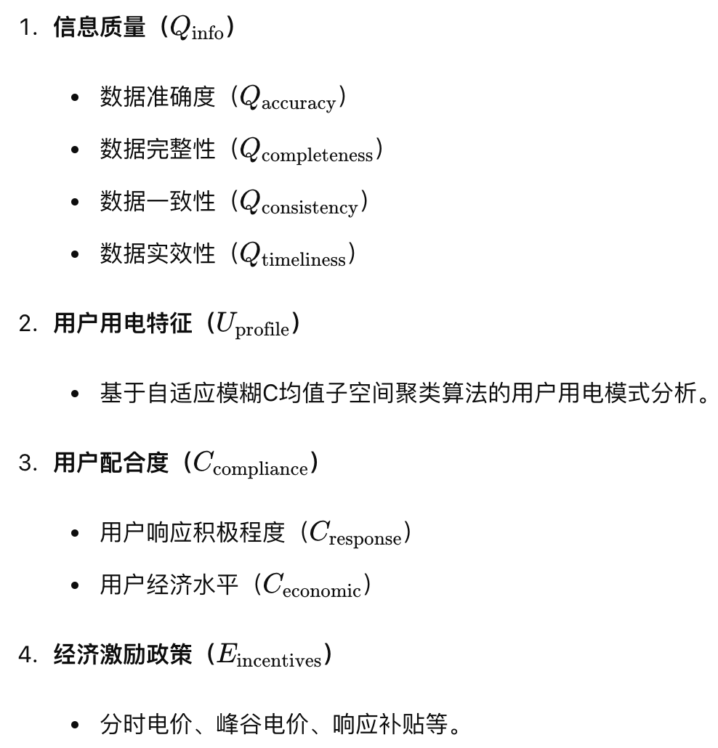
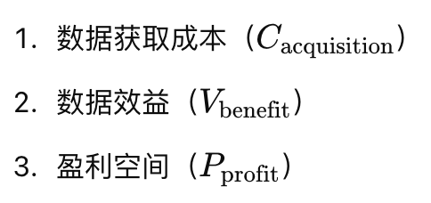
用户数据价值评估模型
其中，数据效益包括以下评估指标：
用户数据的价值评估综合考虑以下因素：

Slide 29

用户数据价值评估模型
数据总价值模型为：
其中：

Slide 30
数据交易模式设计
使用区块链技术构建数据交易平台。利用区块链技术去中心化、不可篡改、透明性和安全性等特点，建立数据交易信任与安全保障。
基础架构
所有交易数据在传输和存储过程中进行加密，确保数据在未经授权的情况下无法被读取。
数据加密
在交易过程中，对用户的个人信息进行匿名化处理，以保护用户隐私。
匿名化
基于数据质量和市场需求定价，数据的准确度、完整性、一致性和实效性等信息质量指标用于评估数据价值；根据市场对特定数据集的需求情况调整价格。
数据定价模型
注册与验证
数据发布
数据搜索与浏览
交易撮合
智能合约执行
数据交付
数据提供者和需求方在平台上注册，并通过身份验证。
数据提供者将数据集加密上传到平台。
需求方可以在平台上搜索和浏览数据集的描述信息
需求方选择需要的数据集，发起交易请求。
智能合约确保在交易双方达成一致后，数据的解密密钥和支付款项通过区块链进行交换。
交易完成后，需求方获得解密密钥。

Slide 31
谢谢欣赏
THANK YOU FOR WATCHING
Notes:
更多精品素材：http://shop248912786.taobao.com/index.htm （下拉可隐藏）

